Slide 1
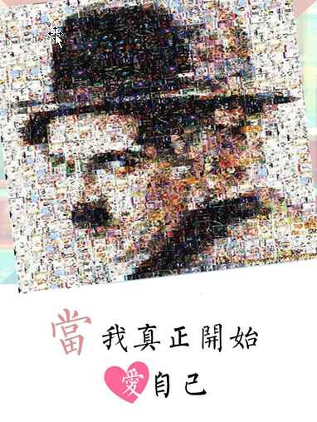

AEM周末分享
第122期
AEM WEEKEND SHARING

Slide 2

AEM WEEKEND SHARING
当我真正开始爱自己，
我才认识到，所有的痛苦和情感的折磨，
都只是提醒我：活着，不要违背自己的本心。
今天我明白了，这叫做
『真实』。

Slide 3
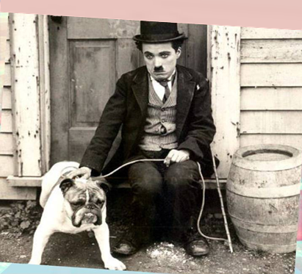
AEM WEEKEND SHARING
当我真正开始爱自己，
我才懂得，把自己的愿望强加于人，
是多么的无礼，就算我知道，时机并不成熟，
那人也还没有做好准备，
就算那个人就是我自己，
今天我明白了，这叫做
『尊重』。

Slide 4
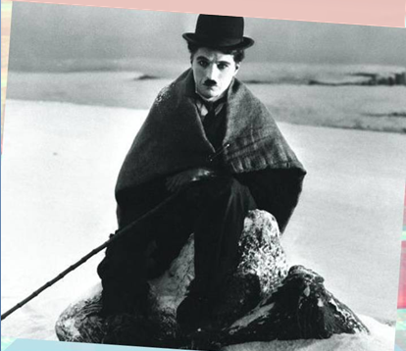
AEM WEEKEND SHARING
当我开始爱自己，
我不再渴求不同的人生，
我知道任何发生在我身边的事情，
都是对我成长的邀请。
如今，我称之为
『成熟』。

Slide 5

AEM WEEKEND SHARING
当我开始真正爱自己，
我才明白，我其实一直都在正确的时间，
正确的地方，发生的一切都恰如其分。
由此我得以平静。
今天我明白了，这叫做
『自信』。

Slide 6
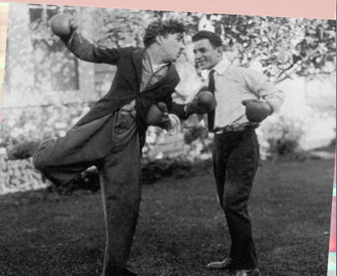
AEM WEEKEND SHARING
当我开始真正爱自己，
我不再牺牲自己的自由时间，
不再去勾画什么宏伟的明天。
今天我只做有趣和快乐的事，
做自己热爱，让心欢喜的事，
用我的方式，以我的韵律。
今天我明白了，这叫做
『单纯』。

Slide 7
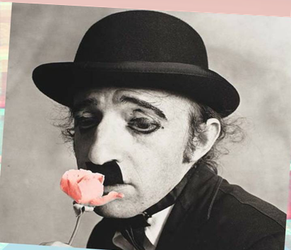
AEM WEEKEND SHARING
当我开始真正爱自己，
我开始远离一切不健康的东西。
不论是饮食和人物，还是事情和环境，
我远离一切让我远离本真的东西。
从前我把这叫做“追求健康的自私自利”，
但今天我明白了，这是
『自爱』。

Slide 8

AEM WEEKEND SHARING
当我开始真正爱自己，
我不再总想着要永远正确，不犯错误。
我今天明白了，这叫做
『谦逊』。

Slide 9

AEM WEEKEND SHARING
我当开始真正爱自己，
我不再继续沉溺于过去，
也不再为明天而忧虑，
现在我只活在一切正在发生的当下，
今天，我活在此时此地，
如此日复一日。这就叫
『完美』。

Slide 10

AEM WEEKEND SHARING
当我开始真正爱自己，
我明白，我的思虑让我变得贫乏和病态，
但当我唤起了心灵的力量，
理智就变成了一个重要的伙伴，
这种组合我称之为，
『心的智慧』。

Slide 11

AEM WEEKEND SHARING
我们无须再害怕自己和他人的分歧
矛盾和问题，
因为即使星星有时也会碰在一起，
形成新的世界，
今天我明白，这就是『生命』！

Slide 12

AEM WEEKEND SHARING
周末愉快！
共创 共进 共赢 共享
AEM科技人力资源部

